Slide 1

初中数学
九年级(下册)
二次函数背景下的三角形面积问题
——公式法、割补法
薛家中学 张宇蕾

Slide 2
三角形面积的表示方法：
（1）面积公式
（2）割补法
（3）铅锤法
（4）等面积法

Slide 3
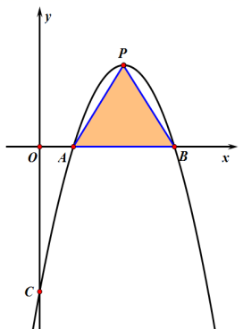




板块一：例题分析，方法小结
公式法
例1：如图，抛物线经过A（1，0），B（4，0），C（0，-4）三点。P是抛物线的顶点.
（1）求该抛物线的解析式及点P的坐标
（2）求△PAB的面积。
y=a（x-1）（x-4）
解：（1）设抛物线解析式为y=ax²+bx+c
∵抛物线经过A（1，0），B（4，0），
C（0，-4）三点
∴
解得：
∴抛物线解析式为：y=-x²+5x-4
化为顶点式为：
∴点P的坐标为

Slide 4
板块一：例题分析，方法小结
公式法
例1：如图，抛物线经过A（1，0），B（4，0），C（0，-4）三点。P是抛物线的顶点.
（1）求该抛物线的解析式及点P的坐标
（2）求△PAB的面积。
（2）过点P做PC⊥AB于点C
易得PC= ，AB=3
∴S_{△PAB}= ·AB·PC=
C
三角形的一边在坐标轴上（或与坐标轴平行），三角形面积可直接由面积公式得到

Slide 5
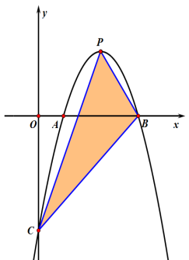
板块一：例题分析，方法小结
割补法
如图，抛物线经过A（1，0），B（4，0），C（0，-4）三点。P是抛物线的顶点.
（3）求△PBC的面积。
利用“补形”或“割形”将三角形转化成有一边在坐标轴上（或平行于坐标轴）的规则图形的面积之和或面积之差

Slide 6
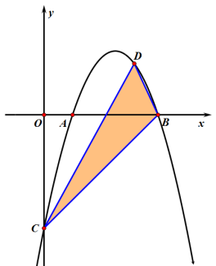
板块二：变式训练、巩固提升
变式一：如图，抛物线经过A（1，0），B（4，0），C（0，-4）三点。点D是x轴上方的抛物线上一个动点，连结DC，DB，若△BCD的面积等于6，求点D的坐标。
解：……
过点D作DM∥y轴交BC于点M
设点D的坐标为（m，-m²+5m-4）（1<m<4）
∵y_{BC}=x-4
∴M的坐标为（m，m-4）
∴DM= -m²+5m-4-（ m-4 ）= -m²+4m
点C到DM的距离为：m
点B到DM的距离为：4-m
∴S_{△BCD}=S_{△CDM}+S_{△DMB}
= （-m²+4m）m+ (-m²+4m )( 4-m )
=-2m²+8m
∵S_{△BCD}=6 ∴-2m²+8m=6
解得m1=1，m2=3
∵ 1<m<4 ∴m=3
∴D的坐标为（3,2）
M

Slide 7
板块二：变式训练、巩固提升
变式二：如图，抛物线经过A（1，0），B（4，0），C（0，-4）三点。点D是x轴上方的抛物线上一个动点，连结DC，DB，求△BCD面积的最大值。
∴S_{△BCD}=S_{△CDM}+S_{△DMB}
=（-m²+4m）m+（ -m²+4m ）（ 4-m ）
=-2m²+8m
=-2（m²-4m+4-4）
=-2（m-2）²+8
∵-2<0，1<m<4
∴当m=2时， S_{△BCD}有最大值8.
M

Slide 8
板块三：总结回顾
1、求图形面积方法的选择：
三角形的一边在坐标轴上（或平行于坐标轴） ，三角形面积可直接由面积公式得到;
三角形没有边在坐标轴上（或平行于坐标轴）,利用“补形”或“割形”将三角形转化成有一边在坐标轴上的规则图形的面积之和或面积之差.
2、数学思想方法：数形结合，转化，方程

Slide 9
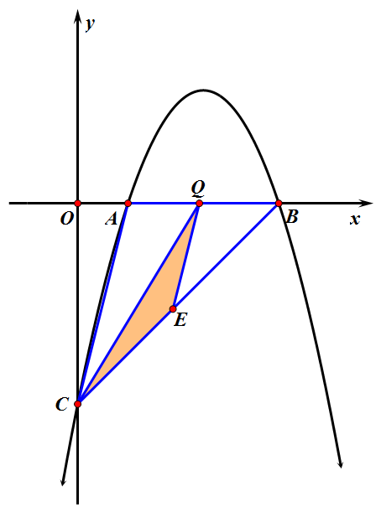
板块四：拓展训练
1、如图，抛物线经过A（1，0），B（4，0）， C（0，-4）三点。
（1）求这条抛物线的解析式；
（2）点Q是线段AB上的动点，过点Q作QE∥AC， 交BC于点E，连接CQ，求△CQE的面积最大值。

Slide 10
公式法
如图，△ABC的边AB在x轴上，C在y轴上
y
我们可以把△ABC的边
C
O
x
A
B

Slide 11
板块一：例题分析，方法小结
割补法
如图，抛物线经过A（1，0），B（4，0），C（0，-4）三点。P是抛物线的顶点.
（3）求△PBC的面积。
E
割法：令PC与x轴的交点为F，
补法：延长BP交y轴于点E，S△PBC=S△BCE-S△EPC
F

Slide 12
板块二：变式训练、巩固提升
变式一：如图，抛物线经过A（1，0），B（4，0），C（0，-4）三点。点D是x轴上方的抛物线上一个动点，连结DC，DB，若△BCD的面积等于6，求点D的坐标。

